Slide 1
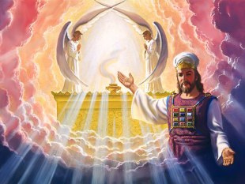
EL REMANENTE TIENE UN SACERDOTE

Slide 2
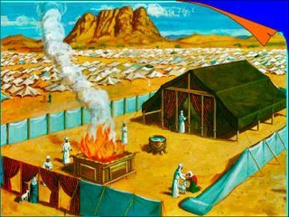
¿Qué les pidió Dios a los Israelitas que le hicieran en el desierto?
Exo.25:8. Y me harán un santuario, y yo habitaré entre ellos.
Aunque los hebreos sabían, tan bien como nosotros lo sabemos, que el gran Dios no podría "habitar" en un edificio de hechura humana (Lea 1 Rey. 8:27), no les parecía correcto que hubiese culto sin templo.

Slide 3
El santuario cumplía cuatro objetivos:
1). El santuario proporcionaba un centro visible para el culto del único Dios verdadero.
2). Constituía un baluarte contra la adoración de los numerosos dioses de los paganos.
3). El santuario acercaba a Dios a su pueblo y hacía que su presencia entre ellos fuese algo real.
4). También constituía una protección contra la idolatría (Lea Exo.29:43;45).

Slide 4
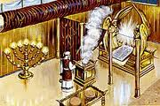
¿Qué característica especial tenía el santuario?
Puesto que en ese tiempo los israelitas eran nómadas (es decir, se movían de un lugar para otro), el santuario debía poder armarse y desarmarse fácilmente para ser transportado de lugar en lugar.

Slide 5
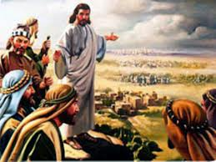
¿Cuál era el propósito del santuario?
El propósito del santuario era para que Dios habitara en medio de su pueblo.
En un sentido espiritual, Dios siempre ha buscado morar con los hombres y no puede hallar "reposo" hasta que haya obtenido esa morada
(Lea Mat.4:23-25).
Jesús personalmente lo hacía, y en la imagen comiciona a sus discipulos para que bayan a buscar «santuarios» en los cuales Él pueda habitar.

Slide 6
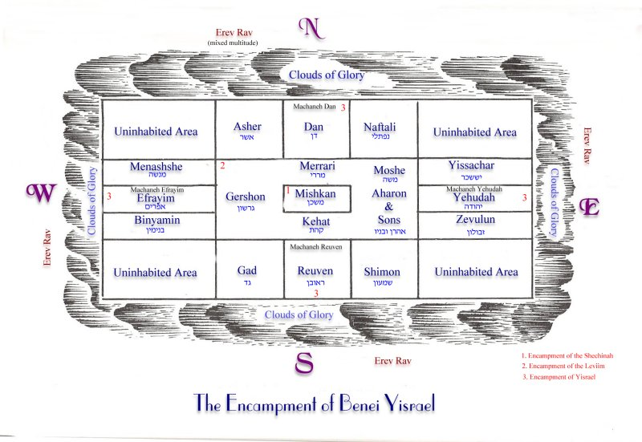
Ubicación de las 12 tribus en torno al santuario

Slide 7
Note la ubicación de cada tribu en torno del santuario, lo cual demuestra barias cosas:
1). El santuario quedaba en el centro de las tribus, igual distancia para todos.
2). Había un solo santuario, que representaba un solo Salvador, Cristo Jesús.
3). En medio de las tribus y el santuario estaban los sacerdotes. Quienes eran los únicos que tenían aseso al santuario en el antiguo pacto, portando la sangre de los sacrificios, de esta forma eran los intermediarios entre el pueblo y el santuario..

Slide 8
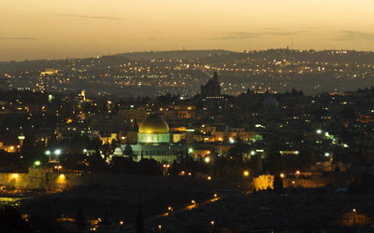
Salmo 132:13-16. Porque el SEÑOR ha elegido a Sion; la deseó por habitación para sí. ¹⁴ Este será mi reposo para siempre; aquí habitaré, porque la he deseado.¹⁵ Bendeciré abundantemente su provisión; a sus pobres saciaré de pan. ¹⁶ Y a sus sacerdotes vestiré de salud, y sus misericordiosos mostraran gran alegría.
Sión es la ciudad de Jerusalén donde después fue establecido el Santuario.

Slide 9
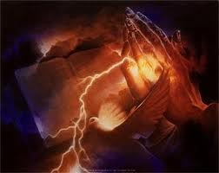
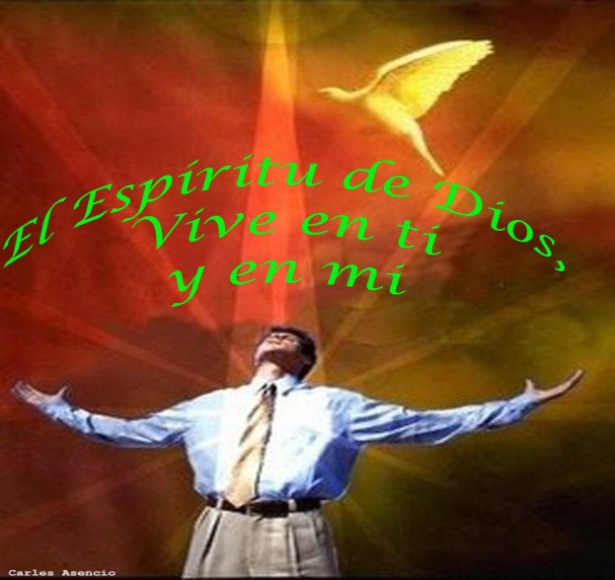
¿Cuál era el mensaje que Dios quería impartir a través del santuario?
Dios quiere «habitar» primero en el corazón de cada persona de su pueblo (1Cor.3:16;17).
Allí dice: ¿O no sabéis que sois templo de Dios, y que el Espíritu de Dios mora en vosotros? ^{17…..} el templo de Dios, el cual sois vosotros, santo es.

Slide 10
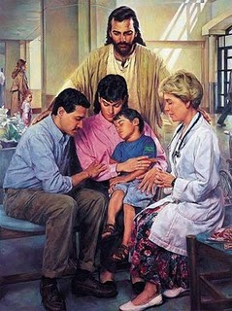
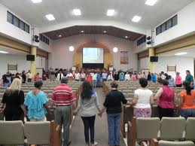
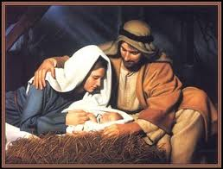
Y luego en medio de cualquier grupo que se reúna para adorarle (Mat.18:20). «Porque donde están dos o tres congregados en mi nombre, allí estoy en medio de ellos».
El sistema cuyo centro era el tabernáculo terrenal señalaba por adelantado a Cristo, quien más tarde "habitó", "hizo su tabernáculo", entre los hombres
(Lea JUan1:14).

Slide 11
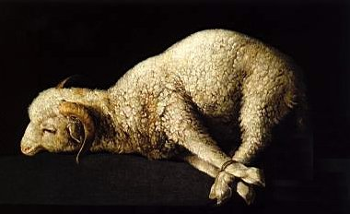
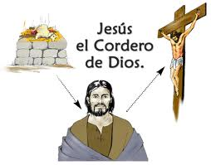
¿A quién representaba ese cordero sacrificial?
Exo.29:38,39. Y esto es lo que ofrecerás sobre el altar: dos corderos de un año cada día, continuamente. ³⁹ Ofrecerás un cordero a la mañana, y el otro cordero ofrecerás a la caída de la tarde.
Juan 1:29. El siguiente día ve Juan a Jesús que venía a él, y dice: «He aquí el Cordero de Dios, que quita el pecado del mundo».

Slide 12
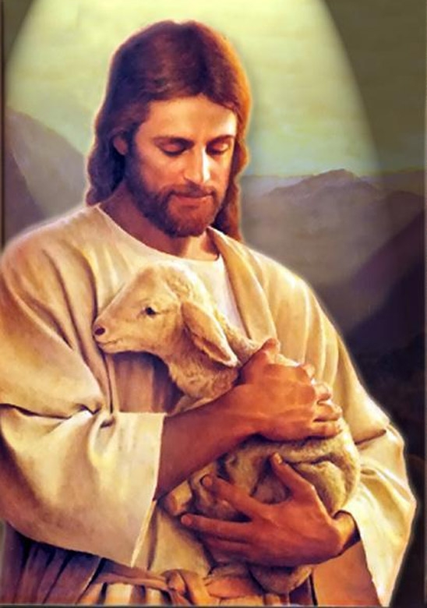
El símbolo del Cordero, hace resaltar la inocencia de Jesús y su perfección de carácter, y por ende la naturaleza vicaria de su sacrificio anunciada en (Isa.53:4-6; 11-12).

Slide 13
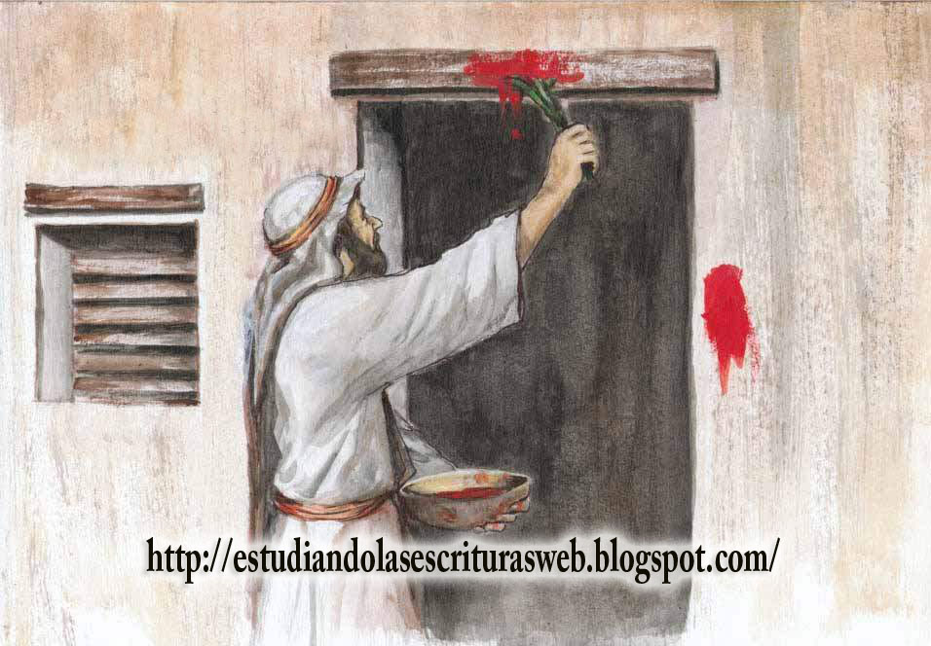
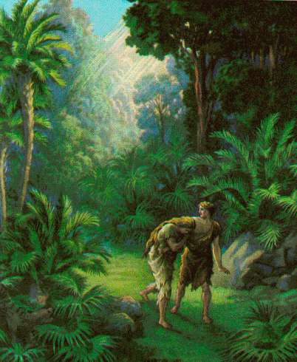
Hace recordar el cordero pascual de Egipto, que simbolizaba la liberación del yugo del pecado, del cual Dios había dicho: «El cordero será sin defecto, macho de un año». (Éxo.12:5).
Y que a su ves nos remite al Edén cuando Dios ordenó el primer sacrificio que indudablemente fue un cordero, para que Adán y Eva no muriesen ese día, del cual les hizo, «túnicas de pieles» antes de expulsarlos del Edén (Éxo.3:21). Por eso Pablo dice: “Nuestra pascua, que es Cristo, ya fue sacrificada” (1Cor.5:7).

Slide 14
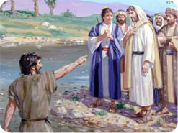
Mediante la figura de un cordero, Juan identifica al Mesías sufriente como aquel en quien se hace real y tiene significado el sistema de sacrificios de los tiempos del A. Testamento.
En la presciencia divina y en el propósito de Dios, él era el “Cordero que fue inmolado desde el principio del mundo” (Apoc.13:8).
Nota. Indudablemente que este texto nos está remitiendo al primer sacrificio realizado en el Edén, y aun más atrás, cuando antes de que fuésemos creados, Dios decidió que Él mismo Creador vendría a salvarnos.

Slide 15
¿Cómo era considerado el santuario terrenal?
Heb.9:24. Por lo cual no entró Jesús en el santuario hecho de mano, (que es figura del verdadero), sino en el mismo cielo para presentarse ahora por nosotros en la presencia de Dios.
Gr. antítupos, que quiere decir: “copia”, “figura”, “imagen”. “Antitipo” deriva de esta palabra, aunque usamos “antitipo” para expresar lo que es anunciado por el “tipo”. La palabra griega puede referirse tanto al original como a la copia.

Slide 16
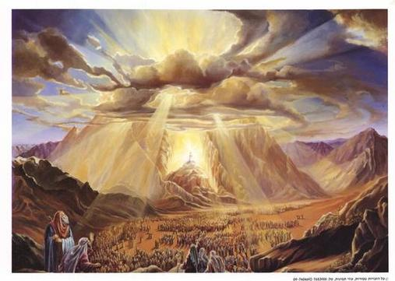
¿En que se basó Moisés para hacer el santuario?
Éxo.25:40. «Mira y hazlos conforme al modelo que te ha sido mostrado en el monte».
Dios le mostró a Moisés el santuario celestial, para que conforme a ese construyera el santuario terrenal.

Slide 17
¿Qué hace Cristo en el santuario celestial?
Heb.7:25,26. Por lo cual puede también salvar perpetuamente a los que por él se acercan a Dios, viviendo siempre para interceder por ellos.
²⁶ Porque tal sumo sacerdote nos convenía: santo, inocente, sin mancha, apartado de los pecadores, y hecho más sublime que los cielos.

Slide 18
¿Además de Cristo, puede alguien más interceder por nosotros ante el Padre?
1Tim.2:5. Porque hay un solo Dios, y un solo mediador entre Dios y los hombres, Jesucristo hombre.
Juan 14:6. Jesús le dijo: Yo soy el camino, y la verdad, y la vida; nadie viene al Padre, sino por mí.
El pecador puede ser reconciliado con Dios sólo mediante Jesús. Dios no necesita ser reconciliado con el hombre, pues su voluntad fue la que inició el plan de salvación. Además, proporcionó el medio de salvación con la vida y la muerte de Cristo.

Slide 19
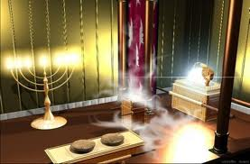

¿Qué evidencia tenemos de la existencia de un santuario en el cielo?
La Biblia nos da dos evidencias
1) Apoc.11:19. Y el templo de Dios fue abierto en el cielo, y el arca de su pacto se veía en el templo
2) Heb.8:2. Ministro del santuario, y de aquel verdadero tabernáculo que levantó el Señor, y no el hombre

Slide 20
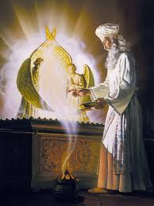
¿Quién es nuestro sumo sacerdote en el santuario celestial?
Heb.9:11. Pero estando ya presente Cristo, sumo sacerdote de los bienes venideros, por el más amplio y más perfecto tabernáculo, no hecho de manos, es decir, no de esta creación,

Slide 21
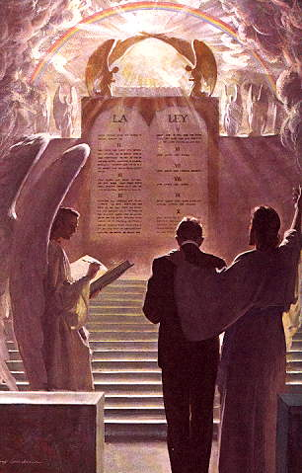
¿Qué sucede cuando uno de sus hijos cae en pecado?
1Juan 2:1-2. Hijitos míos, estas cosas os escribo para que no pequéis; y si alguno hubiere pecado, abogado tenemos para con el Padre, a Jesucristo el justo.
² Y él es la propiciación por nuestros pecados; y no solamente por los nuestros, sino también por los de todo el mundo.
Cristo Jesús, no solamente es nuestro Creador, sino también nuestra Salvador, y además es nuestro Abogado y mejor amigo.

Slide 22
Para reflexionar
¿Qué debo hacer?
1) Heb.4:15. reconocer a Cristo como mi Sumo Sacerdote.
2) Heb.4:16. Acercarme con confianza al trono de Dios.
3) Heb.10:22. Acercarme con corazón sincero a Dios.
Si haces esto serás salvo porque Dios lo ha prometido, de lo contrario, irremisiblemente te perderás.

